Slide 1

Chào mừng các con đến với bài giảng
Môn Tiếng Việt – Lớp 2

Slide 2



HỌA MI HÓT
TẬP VIẾT

Slide 3
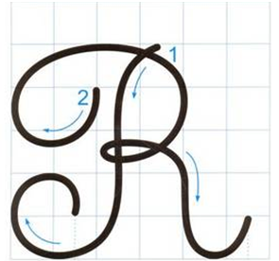
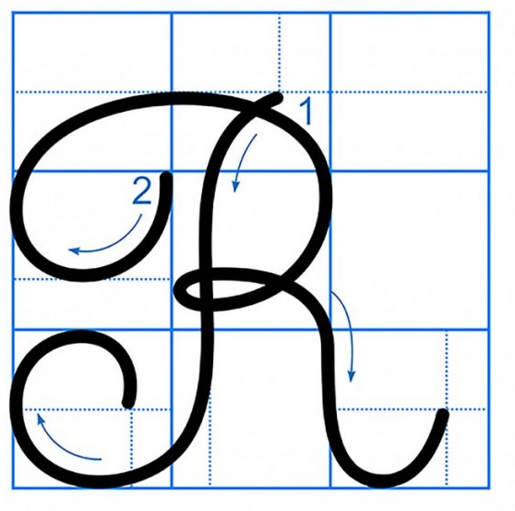
Chữ hoa R

Slide 4
Viết chữ hoa R
- Chữ R hoa có mấy nét?
Có 2 nét:
+ Nét 1: Móc ngược trái
+ Nét 2: Nét kết hợp của nét cong trên
và nét móc ngược phải, hai nét
nối với nhau tạo thành vòng xoắn giữa thân chữ.
Notes:
Phần mềm classkick – chọn đáp án

Slide 5
Viết chữ hoa R (Cỡ vừa)
- Chữ R hoa cỡ vừa cao mấy ôli và rộng mấy ôli?
5 ôli
5,5 ôli
Notes:
Phần mềm classkick – chọn đáp án

Slide 6
Viết chữ hoa R (Cỡ nhỏ)
- Chữ R hoa cỡ nhỏ cao mấy ôli và rộng mấy ôli?
2,5 ôli
2,75 ôli
Notes:
Phần mềm classkick – chọn đáp án

Slide 7

VIẾT ỨNG DỤNG
Rừng cây vươn mình đón nắng mai.
→ Chữ R
a. Chữ cái nào được viết hoa?
b. Khoảng cách giữa các chữ ghi tiếng như thế nào?
c. Những chữ cái nào cao 2.5 li ?
→ Khoảng cách giữa các chữ ghi tiếng là 1 con chữ o.
→ Chữ R, h, g, y
Notes:
Phần mềm classkick – viết vào text box

Slide 8

LUYỆN VIẾT VỞ
Học sinh viết vào vở Tập viết 2 tập hai

Slide 9
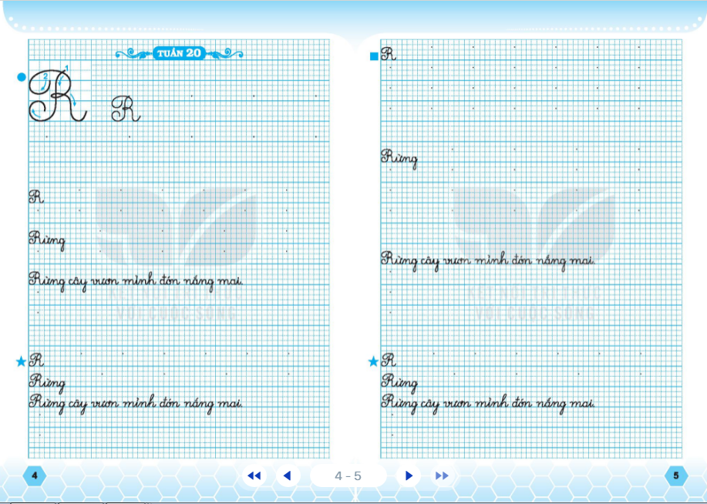

Slide 10

Chúc các con học tốt.

